Slide 1
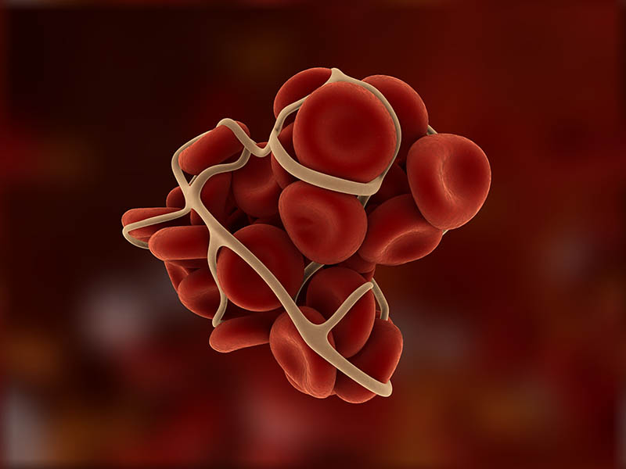
Utječu li poremećaji u transportu tvari na zdravlje

Slide 2
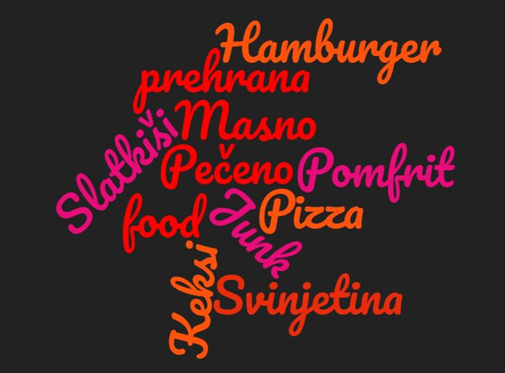
„ Olujom ideja ” navedi prehrambene namirnice koje smatraš nezdravima

Slide 3
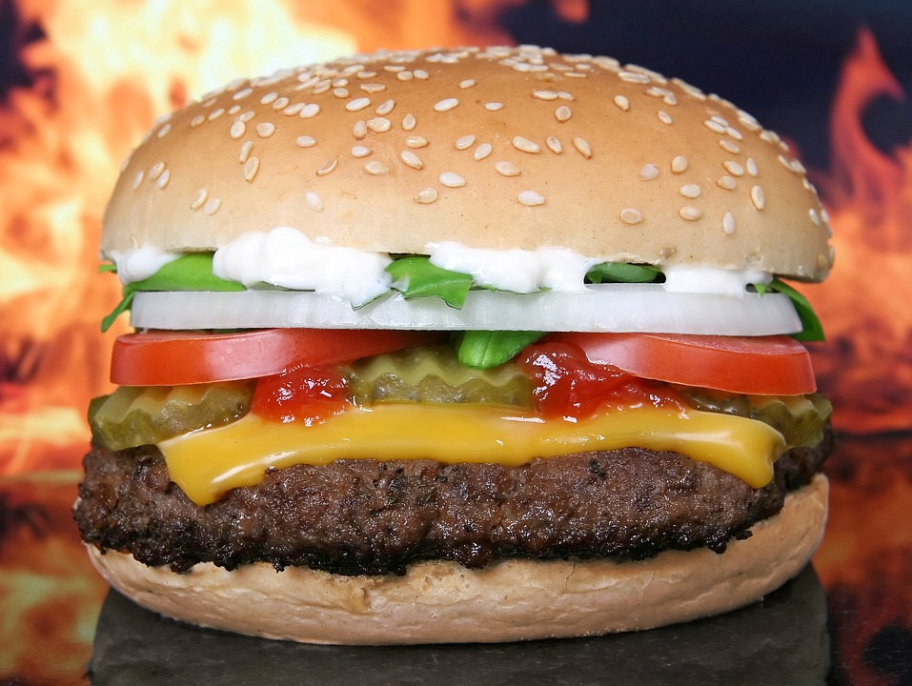
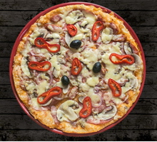
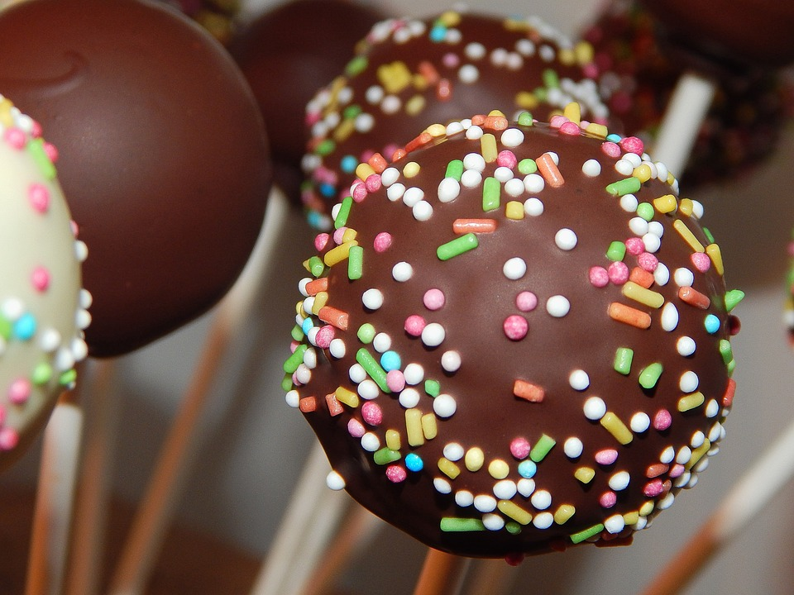
Nepravilna prehrana

Slide 4
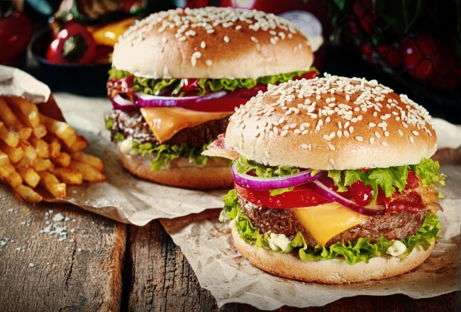
Nepravilna prehrana
Nezdrava prehrana (masna hrana)
Nedostatak tjelesne aktivnosti
Pušenje
Prekomjerno pijenje alkohola

Slide 5
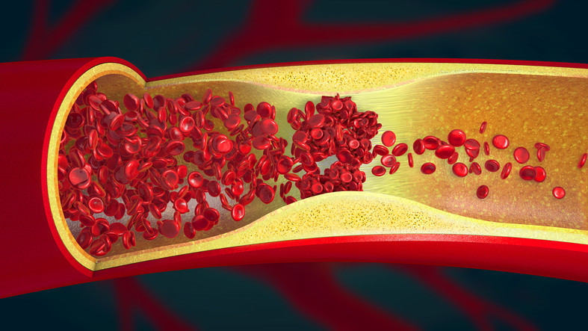
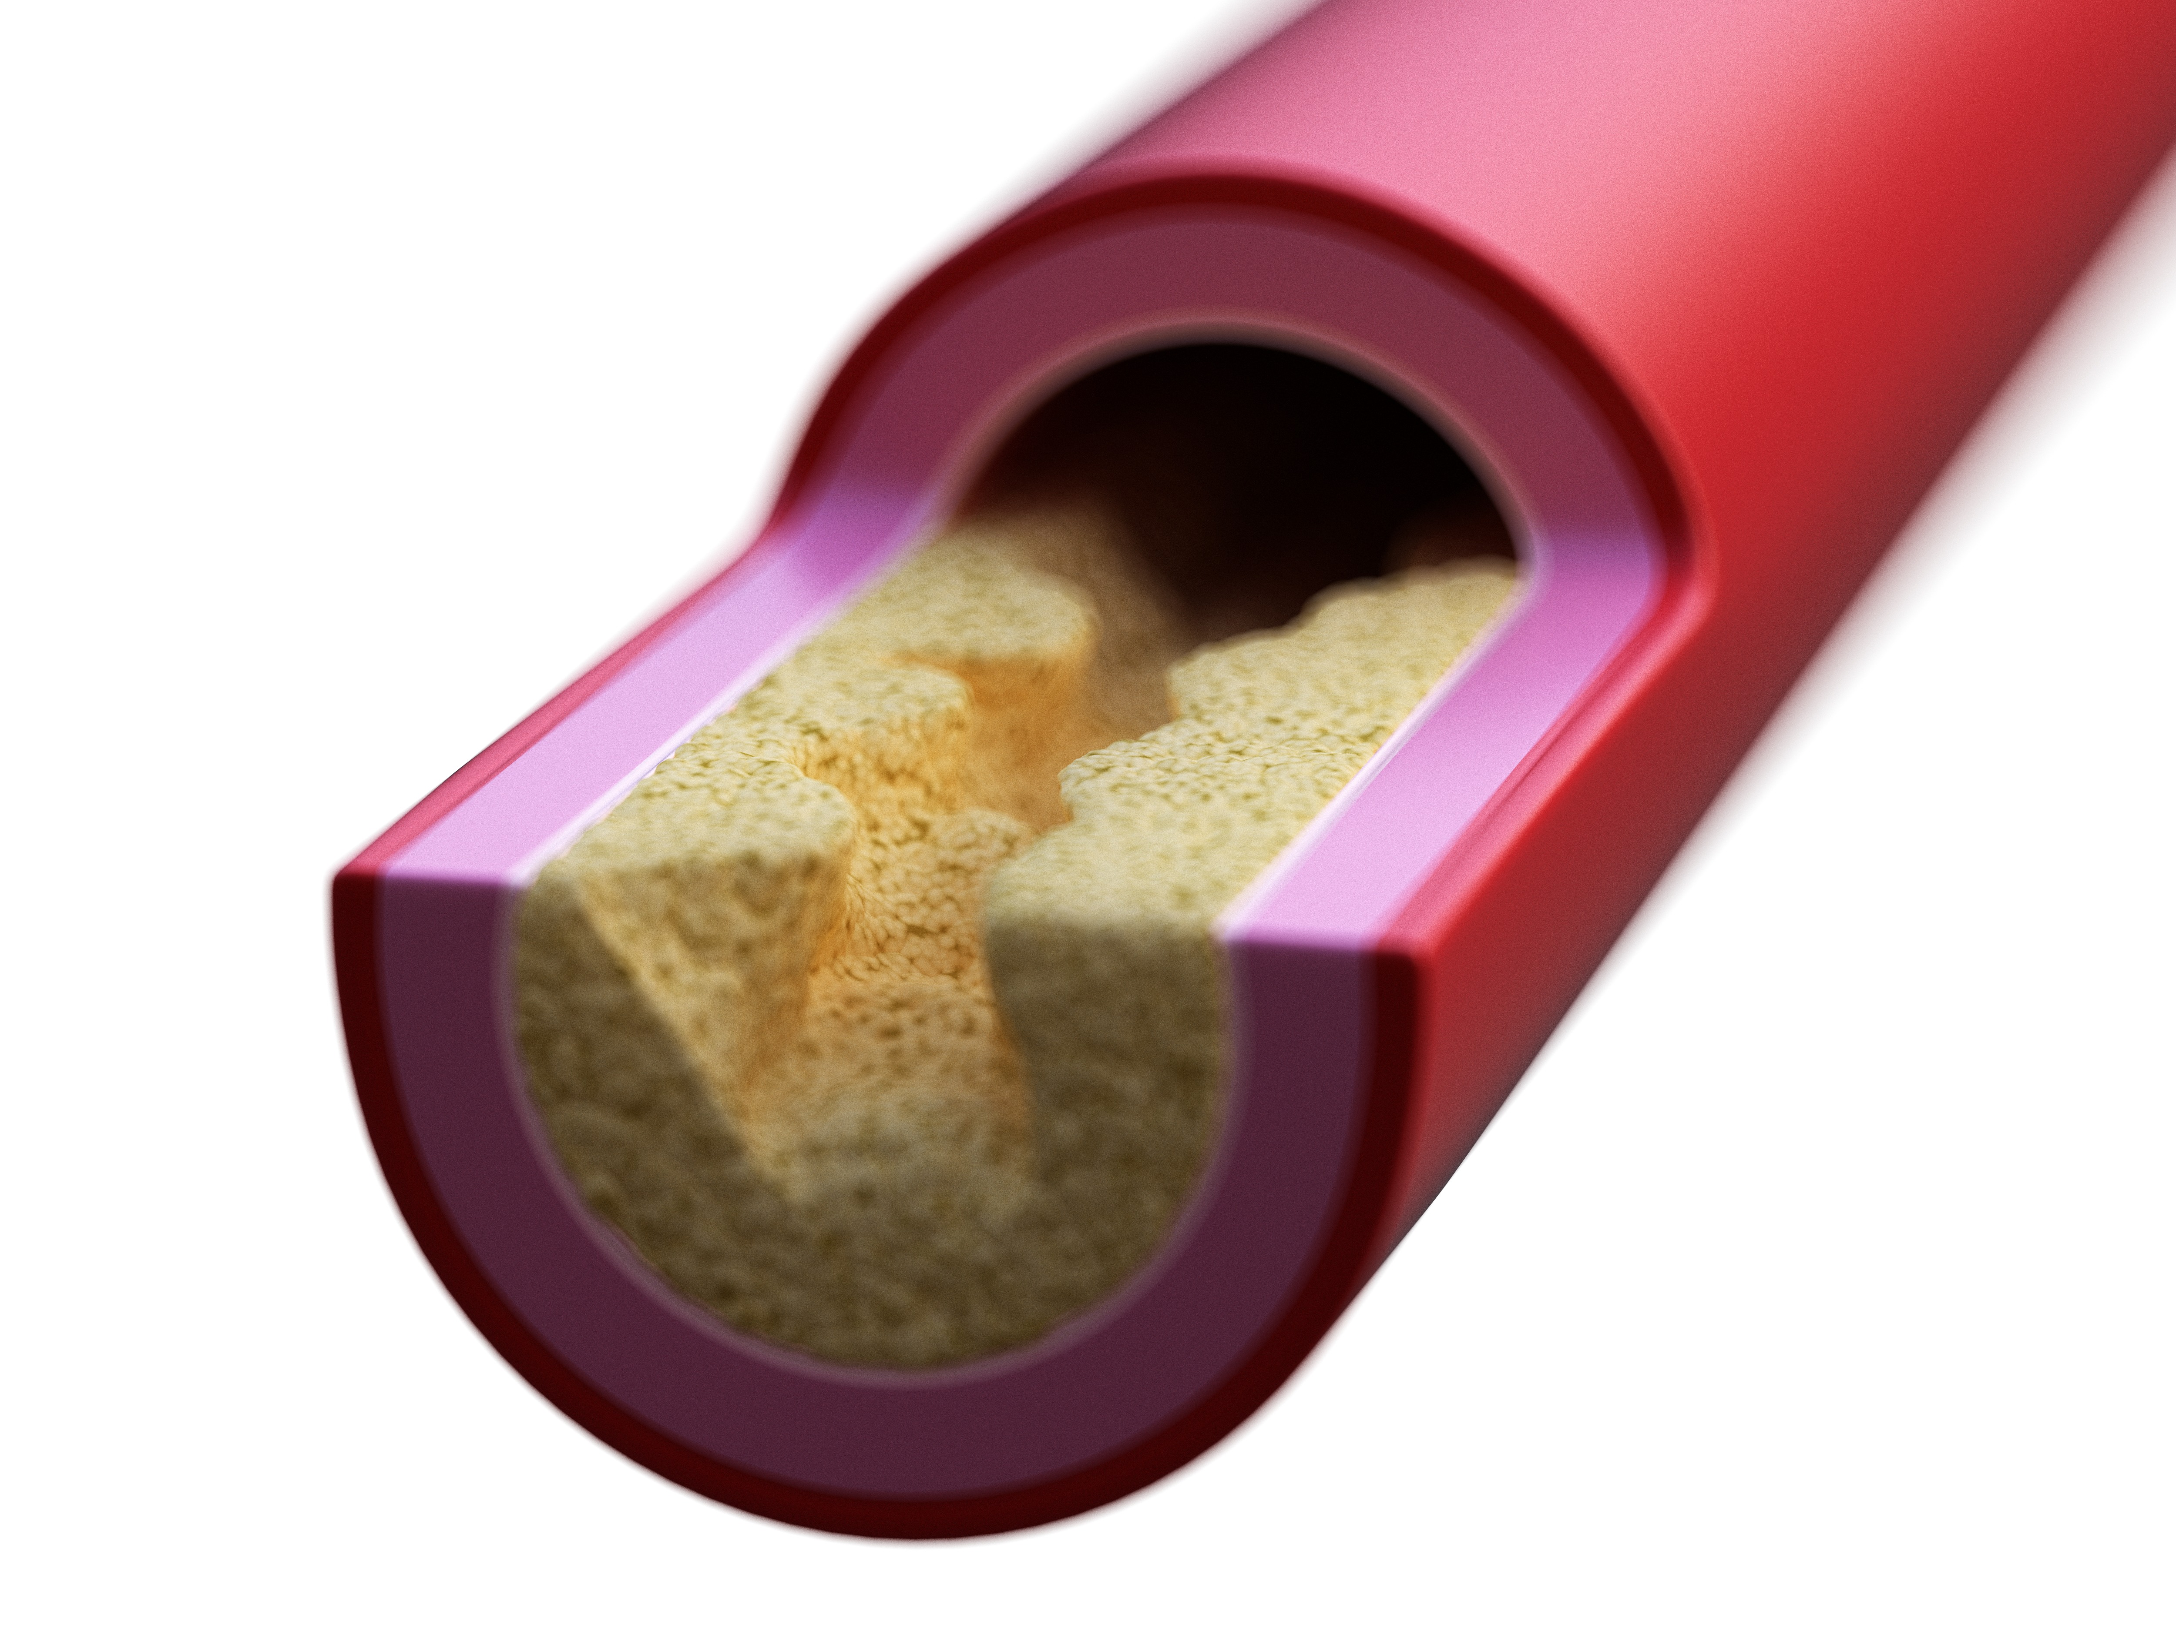

MASNOĆE se talože u krvnim žilama.
Smanjuje se promjer krvne žile – POVIŠEN KRVNI TLAK.
Promjer žile smanjen, TROMBOCITI zapinju za naslage i aktiviraju se.
Stvara se ugrušak – TROMB.
DDS
Video Taloženje masnoća na stijenke krvnih žila

Slide 6
Ugrušak

Slide 7
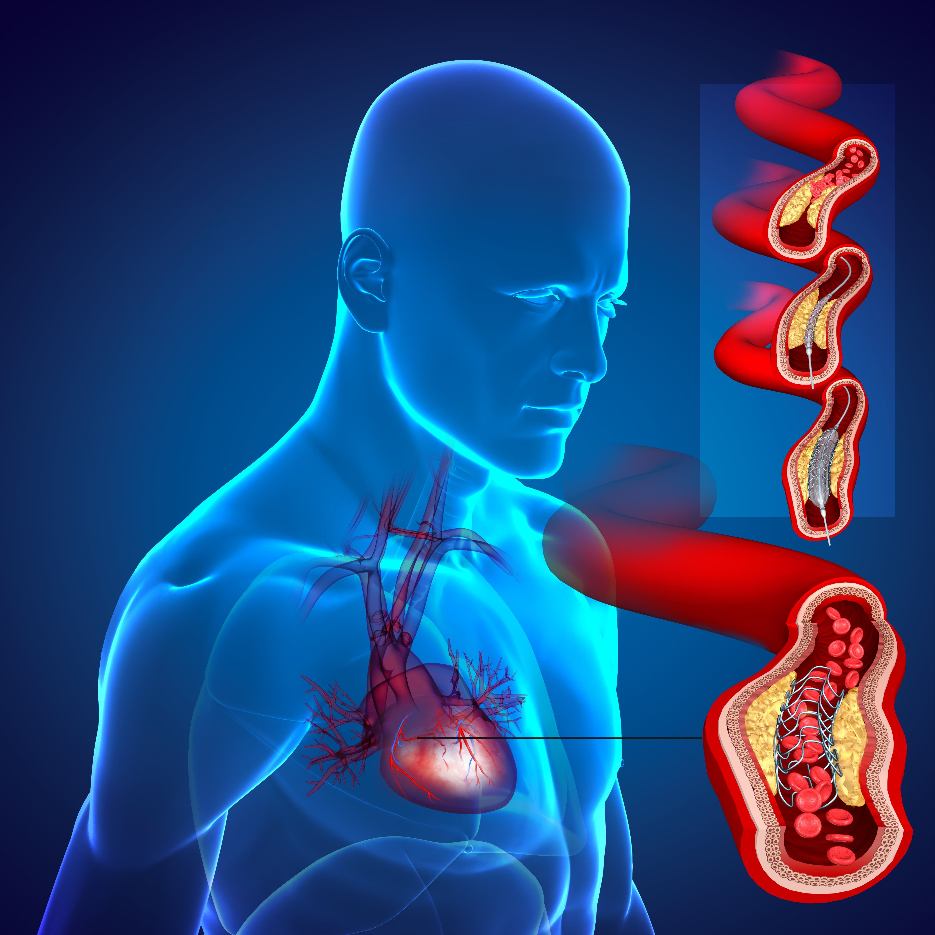
Srčani udar
Ugrušak
Krvna žila koja dovodi krv u srce
Zanimljivosti

Slide 8
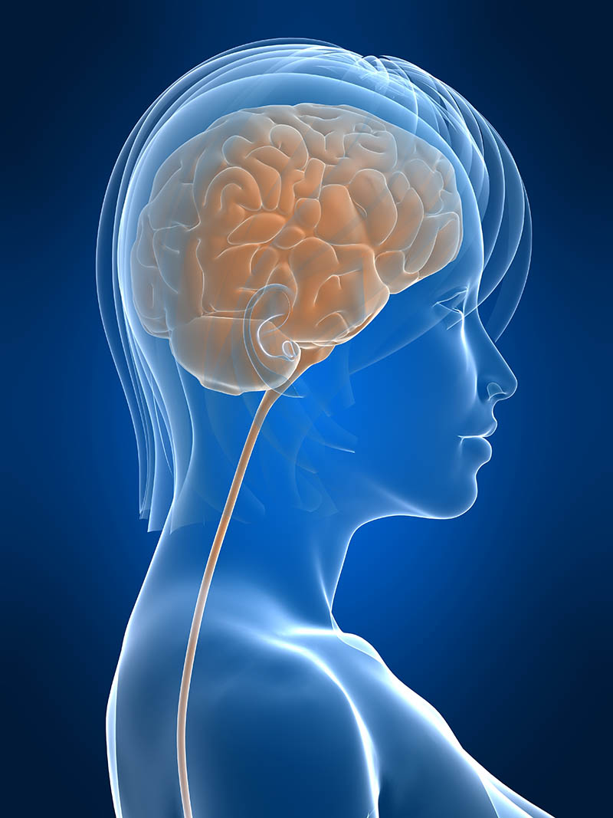
Moždani udar
Ugrušak
Krvna žila koja dovodi krv u mozak

Slide 9

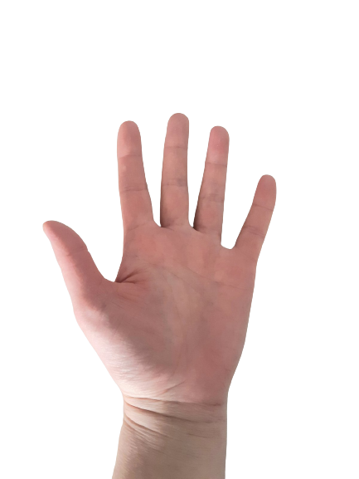
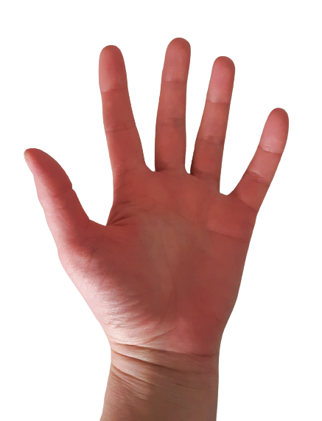
SLABOKRVNOST ( ANEMIJA )
Nedostatak eritrocita, simptomi : bljedoća, slabost, umor
Hrana bogata željezom + vitamin C
Jetrice, cikla, suhe šljive, kupine

Slide 10
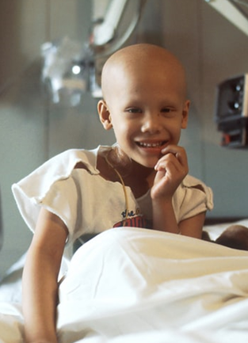
LEUKEMIJA
Rak krvi
Leukociti ne sazrijevaju
Ne mogu obavljati svoju funkciju
Liječenje kemoterapijom i transplantacijom koštane srži

Slide 11
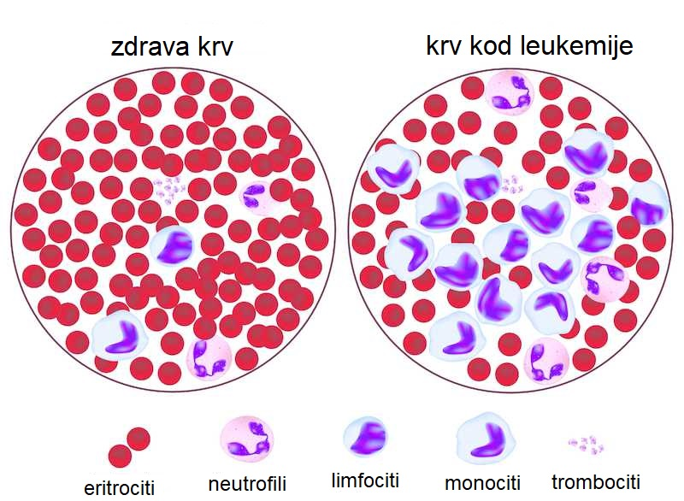

Slide 12
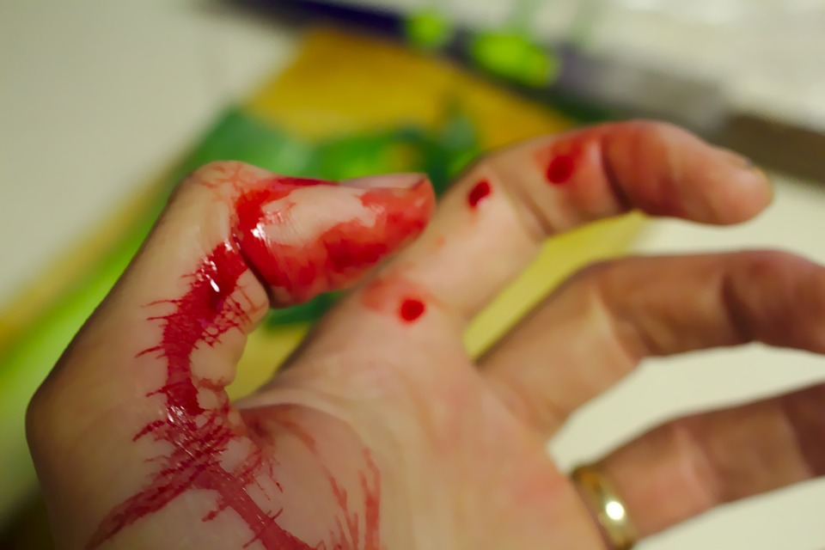
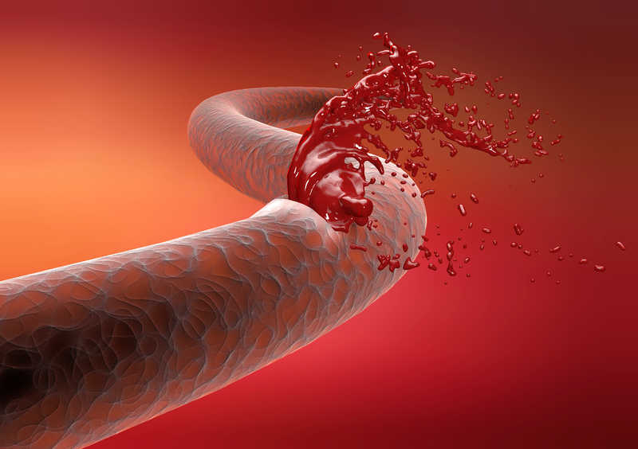
KRVARENJE
Unutarnje – ležeći položaj, ruke i noge podići gore
Glava u ravnini trupa (slabost, žeđ, mučnina)
Vanjsko – prva pomoć – pritisak na ranu sterilnim zavojem
PODVEZATI ( PRITISAK ) između srca i rane

Slide 13
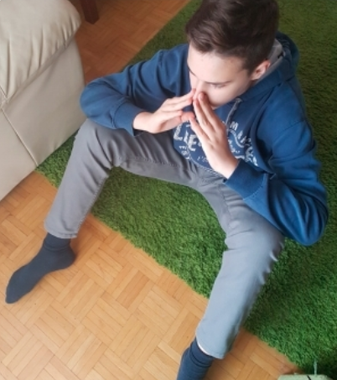

Krvarenje iz nosa
Poza mislioca
Hladan oblog na vrat
Disati na usta
Ne zabacivati glavu unazad!
Istraži
Kako zaustaviti krvarenje
RB str. 50

Slide 14
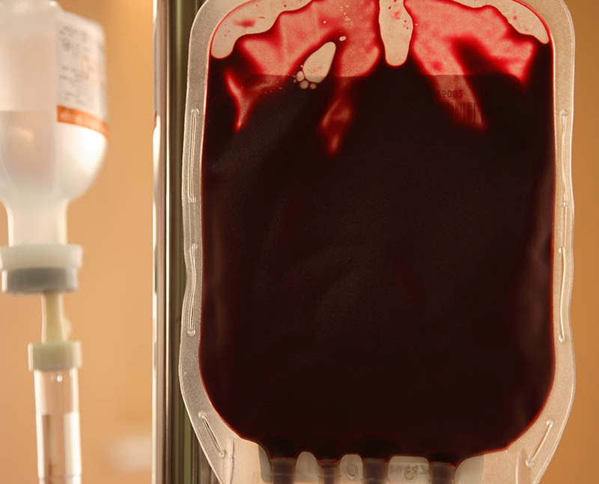
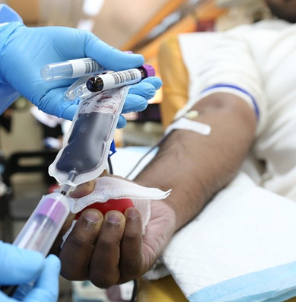

TRANSFUZIJA – pretakanje krvi
DDS Istraži: Zbog čega dolazi do transfuzijske reakcije?

Slide 15
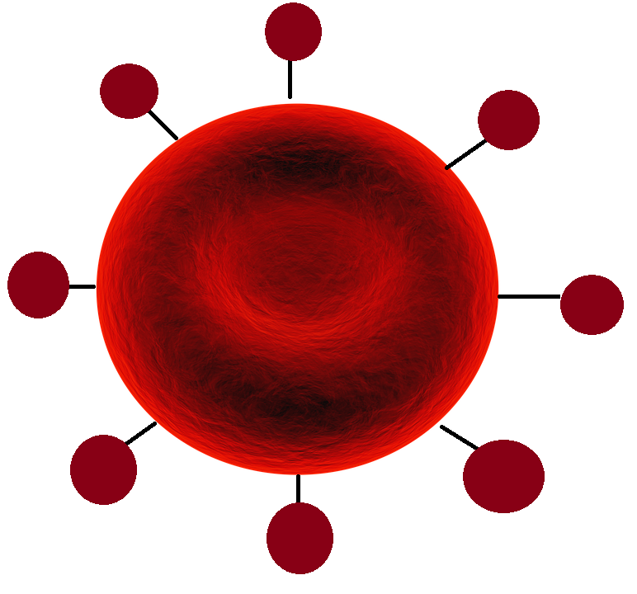
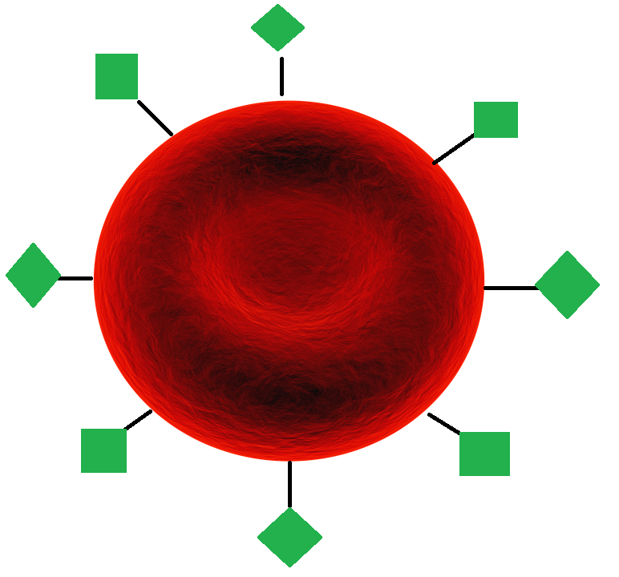
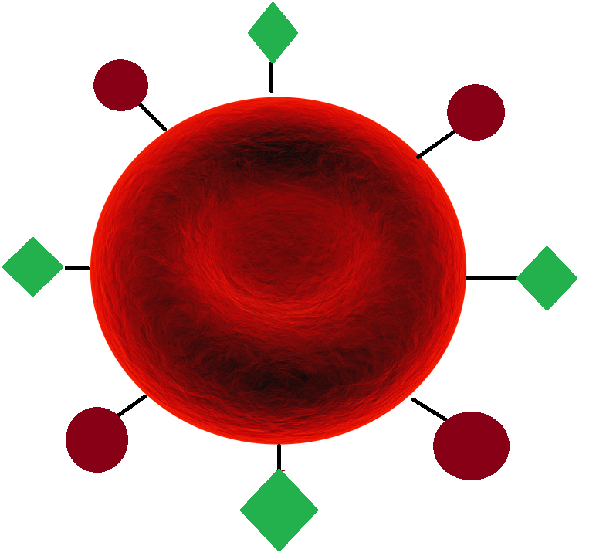
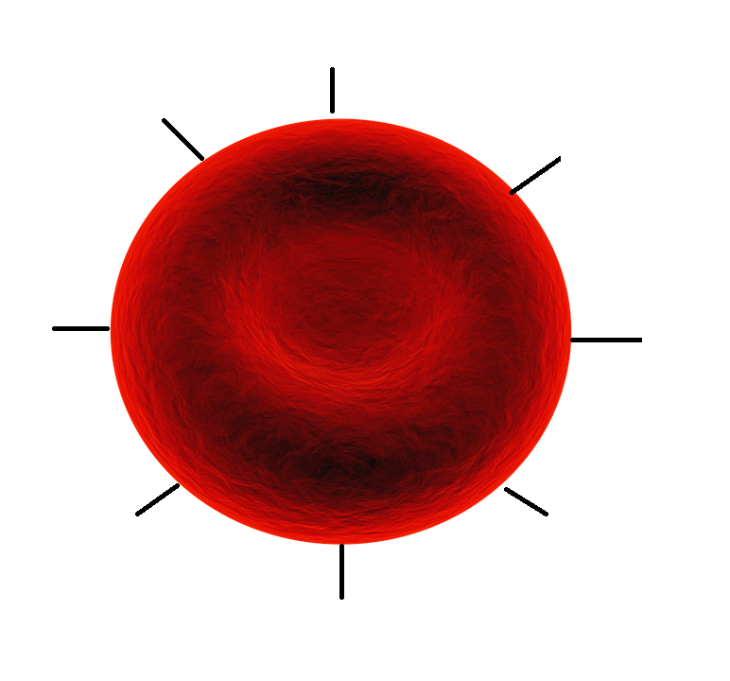
KRVNI SUSTAV ABO
A | B | AB | 0

Slide 16
KRVNI SUSTAV ABO
Krvna grupa | Može primiti
A | A, O
B | B, O
AB | A, B, AB, O
0 | O

Slide 17
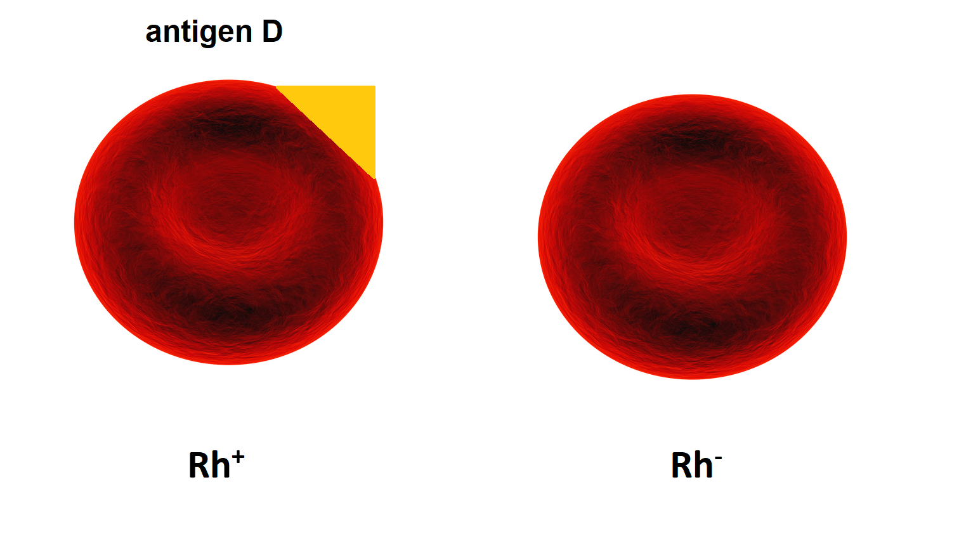
Rh faktor – bjelančevina prisutna na površini eritrocita
Zanimljivosti

Slide 18
Videozapisi prve pomoći
Zavoj ramena trokutastom maramom
Imobilizacija podlaktice trokutastom maramom
Imobilizacija nadlaktice trokutastom maramom
Zavoj koljena trokutastom maramom
Oživljavanje

Slide 19
IZLAZNA KARTICA
Krvna grupa | Može primiti krvne grupe
A
B
AB
0

Slide 20




Provjeri znanje
Bolesti krvožilnog sustava
Provjeri znanje – Poremećaji u transportu tvari
Provjeri znanje

